Slide 1
LGBT
En APP til unge som er i tvivl om deres seksualitet - Lavet af
Melani

Slide 2
Mit produkt
En APP til unge som er i tvivl om deres seksualitet
Skal fungere som nødhjælp for unge
Nemmere at få information
Målgruppen er unge piger og drenge, i Aldersgruppen 13 – 20 år

Slide 3
Hvordan vil jeg komme i kontakt med målgruppen?
Sundhedsplejersken
Reklame via Facebook
Folkeskoler og gymnasium

Slide 4
Mit mål med Appen
Skal give unge svar på deres spørgsmål omkring det med at have en anderledes seksualitet.
Skal hjælpe unge til at tør at stå frem med deres seksualitet, hvordan kan man fortælle sine pårørende det på en god måde? Hvordan kommer man i kontakt med andre som har det på samme måde?
Hvad vil det sige at være, bøsse, lesbisk, biseksuel, og transkønnet?
Hvordan hjælper man sin bekendte omkring det med at have en anderledes seksualitet?

Slide 5
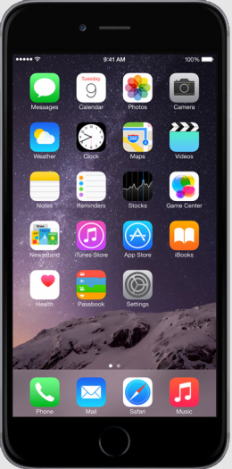

Slide 7
Velkommen til LGBT
Vælg hvad du ønsker at læse om
SOS
CHAT
FAMILIE
LGBT
RETTIGHEDER
INFO

Slide 8
SOS
Nummer til krisecenter:
86 15 35 22 nummer LGBT:
86 15 35 22 Børnetelefonen:
116111
Omkring kønsidentitet:
http://www.thranesen.dk/fatid/

Slide 9
Info
Lesbisk Homoseksuel
Biseksuel
Transkønnet
Er jeg skør?

Slide 10
Er jeg skør?
Det helt naturligt at du er i tvivl om din seksualitet, sådan er det for mange unge. Din krop eksperimentere og kan os selv være forvirret omkring din seksualitet. Derfor er det helt naturligt hvis du tænder på ting du ikke plejer at gøre.

Slide 11
Transkønnet
Hvad vil det sige at være transkønnet?
Er du transkønnet betyder det at du fuldt ud lever dit liv, i det andet køn end dit biologiske. Man er transkønnet når man ligger sit gamle liv bag sig og fuldt ud lever som det andet køn…....................
..........................................

Slide 12
Familie
Hvordan fortæller jeg min
familie om min seksualitet ?
Min familie kan ikke acceptere
min seksualitet
Hvordan hjælper jeg
ham/hende bedst?

Slide 13
CHAT
Chat med andre
Brevkassen
Skriv til en ekspert

Slide 14
Rettigheder
Kend dine rettigheder til hjælp
Hvordan håndtere man andre der ikke mener man som enten homo- eller biseksuel og transkønnet, ikke burde have de samme rettigheder?

Slide 15
Tak for jeres opmærksomhed!

